Slide 1


Modalità operative di voto
per il rinnovo dei membri del Consiglio
dell’Ordine dei Geologi della Puglia

Slide 2

Manuale d’uso
Introduzione
L’Ordine dei Geologi ha indetto le elezioni per il rinnovo dei membri del Consiglio dell’Ordine, che si terranno attraverso le modalità di voto elettronico da remoto.
Per votare è necessario disporre di una PEC attiva e funzionante, di un dispositivo connesso ad internet in modo stabile e certo (Personal Computer, Smartphone, Tablet, ecc.) e di un telefono cellulare con numero attivo e coperto da segnale telefonico.
Questo documento rappresenta il manuale operativo per l’esplicazione delle operazioni di voto.
Rev. 1.03 del 04/09/2024

Slide 3
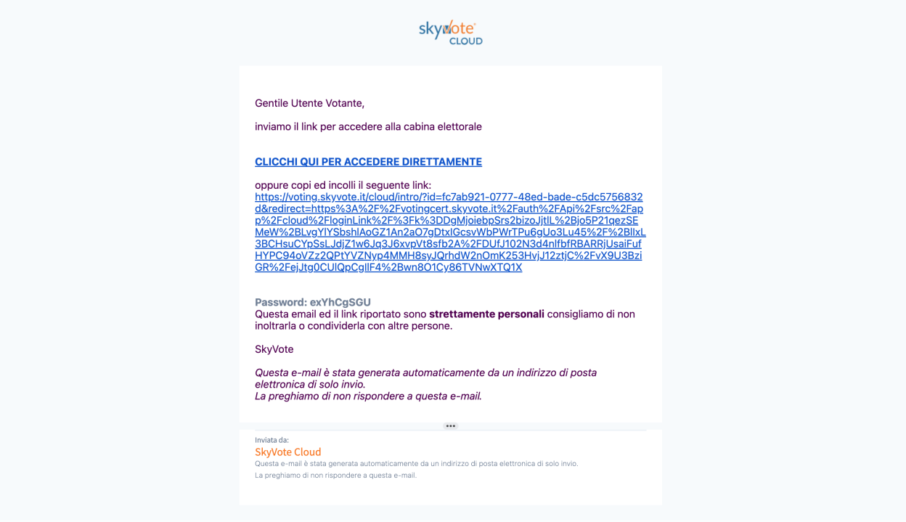
Manuale d’uso
Accesso alla Piattaforma
Accesso tramite Token Link via PEC
All’avente diritto viene inviata qualche giorno prima una PEC contenente un token link univoco personale per l’accesso alla cabina elettorale.
Nella PEC è indicata anche una password che servirà per l’autenticazione nei passaggi successivi.
ATTENZIONE: il token link e la password sono personali ed è vietato condividerlo con altri utenti.

Slide 4

Manuale d’uso
Accesso alla Piattaforma
Accesso all’urna
Il link nella PEC manda l’utente alla pagina d’accesso del sistema di voto SkyVote Cloud per l’inizio della procedura di voto.
ATTENZIONE: tenere a portata di mano il telefono cellulare assicurandosi che sia sotto copertura della rete mobile

Slide 5
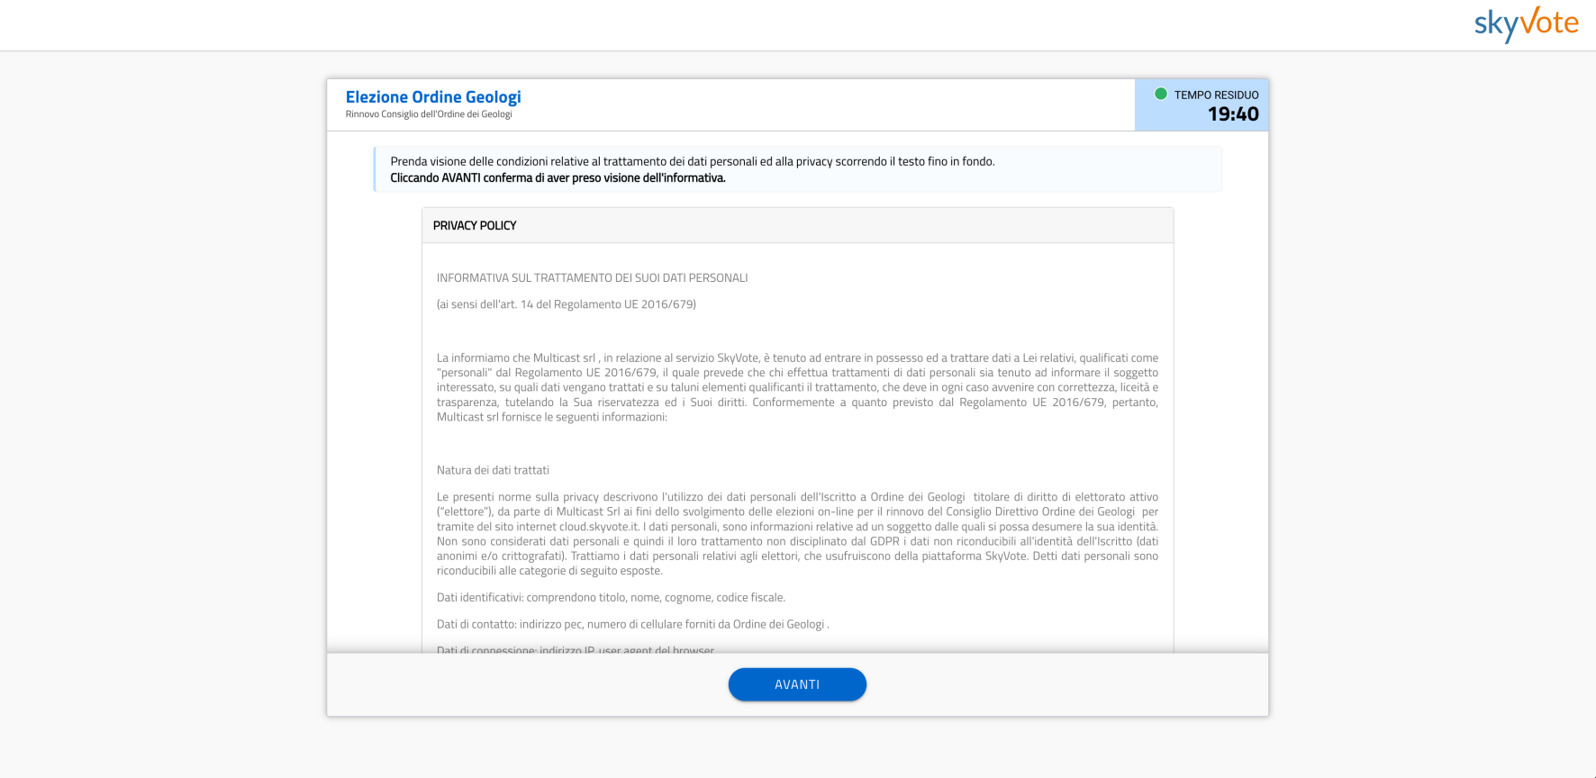
Manuale d’uso
Processo di autenticazione
Consenso al trattamento dei dati e Policy Privacy
La prima pagina della procedura prevede il consenso al trattamento dei dati personali.
Tali dati saranno utilizzati dalla piattaforma per le sole finalità inerenti al voto e saranno distrutti passato il periodo previsto dalla legge.
Clicca sul tasto «AVANTI».
ATTENZIONE: sarà possibile cliccare il tasto solo se si è letto tutto il testo fino in fondo.

Slide 6
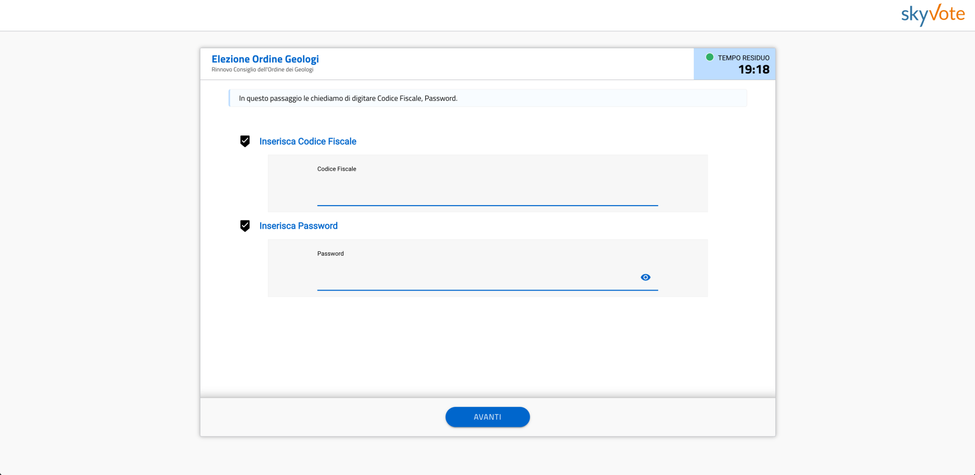
Manuale d’uso
Processo di autenticazione
Inserimento credenziali
Nell’apposito campo sarà necessario inserire il proprio codice fiscale e la password che si trova nel corpo della PEC d’accesso al voto.
E’ possibile fare copia e incolla del codice della password.
Clicca sul tasto «AVANTI».

Slide 7
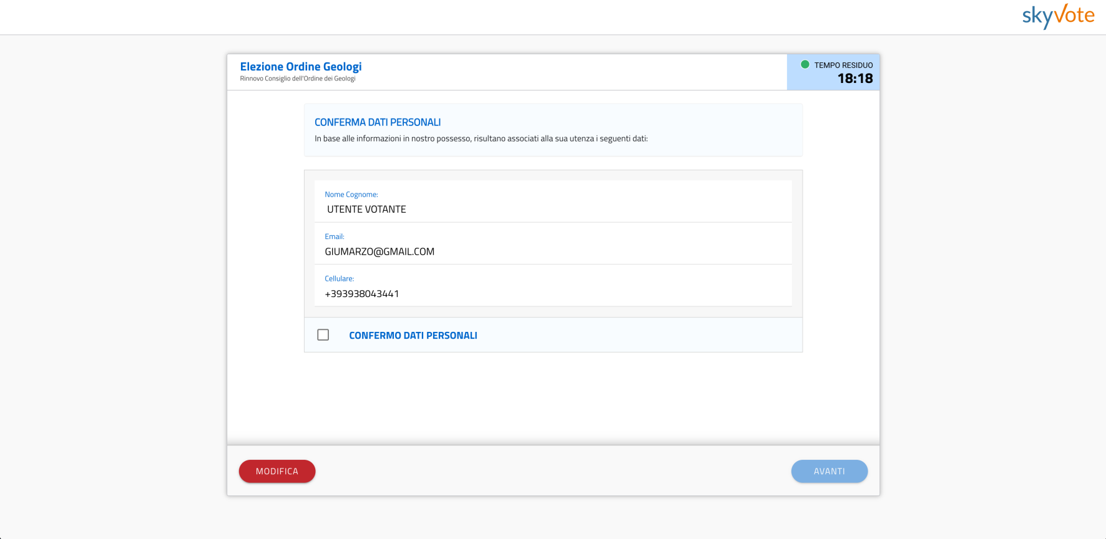
Manuale d’uso
Processo di autenticazione
Verifica dei dati personali
In questa fase sarà necessario verificare se i dati di contatto e del numero di cellulare inseriti nel passaggio precedente siano corretti, nel caso mettere il check sul box «CONFERMO DATI PERSONALI».
Clicca sul tasto «AVANTI».
ATTENZIONE: nel caso i dati non siano corretti contattare l’ordine e ripetere la procedura.

Slide 8
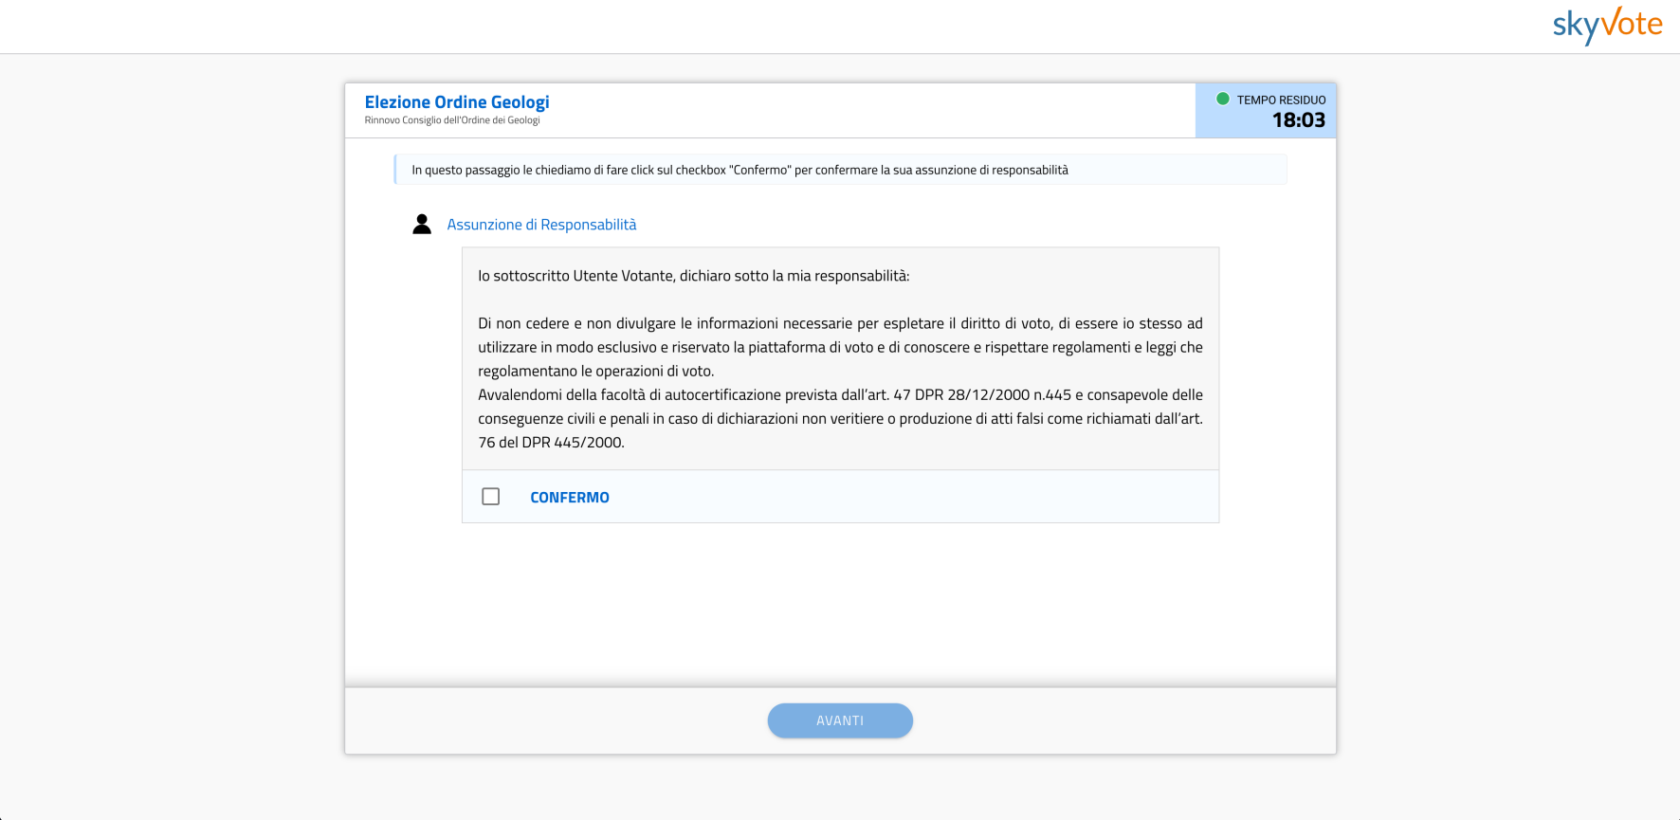
Manuale d’uso
Processo di autenticazione
Assunzione di responsabilità
In questa fase l’utente si assume la responsabilità civile e penale di espletare il voto secondo quanto previsto dalla legge ed i regolamenti relativi alle elezioni.
Cliccare sul check box «CONFERMO».
Clicca sul tasto «AVANTI».

Slide 9
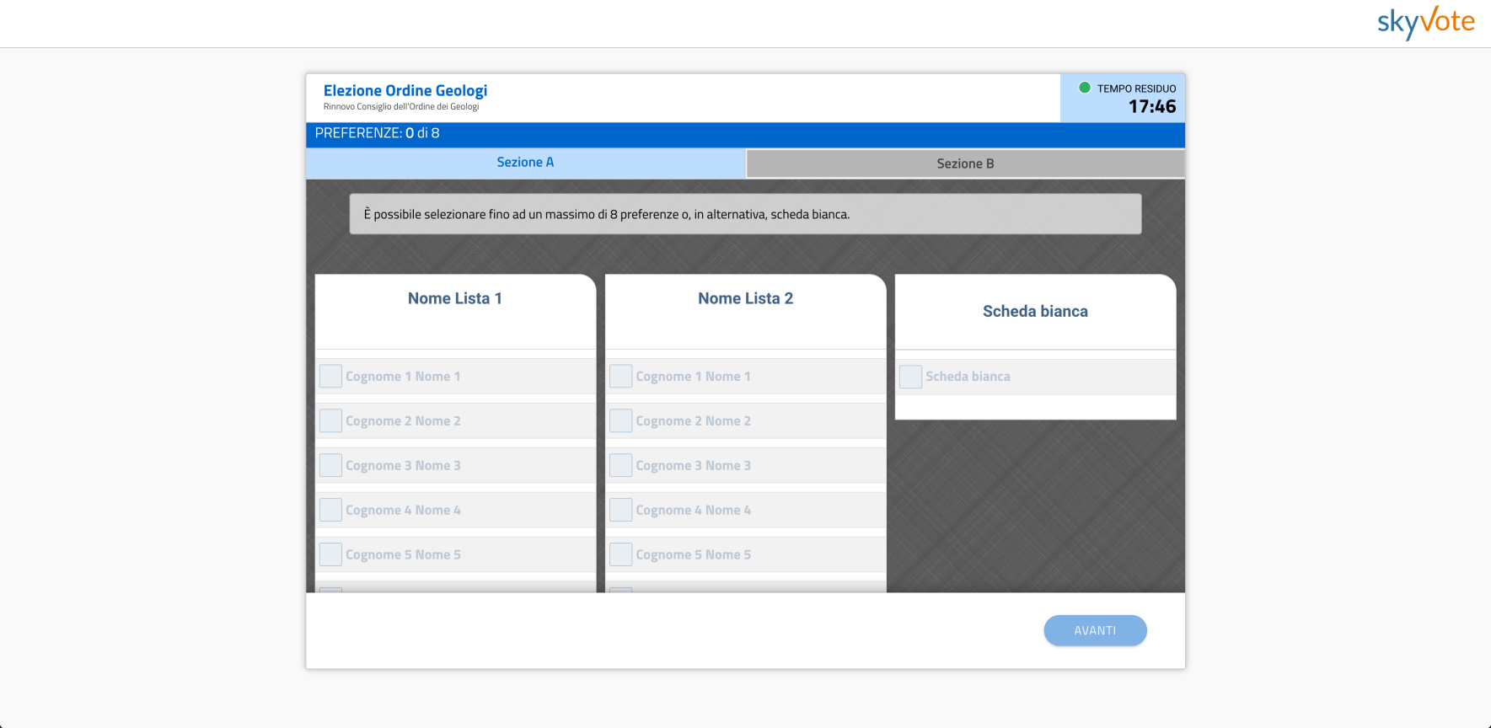
Manuale d’uso
Voto in cabina
La schermata della Scheda Elettorale
La pagina con le schede è costituita da 4 aree:
1
2
3
1
TIMER DEL TEMPO
20 minuti per espletare l’intero processo di voto, scaduto il tempo il processo riprende dalla PEC
4
2
CONTATORE PREFERENZE
Riporta il numero di preferenze espresse in base a quello massimo esprimibile
3
SEZIONE DI VOTO
Indica per quale sezione dell’Albo si sta votando.
4
SCHEDA
La scheda elettorale sulla quale è possibile selezionare le preferenze.

Slide 10
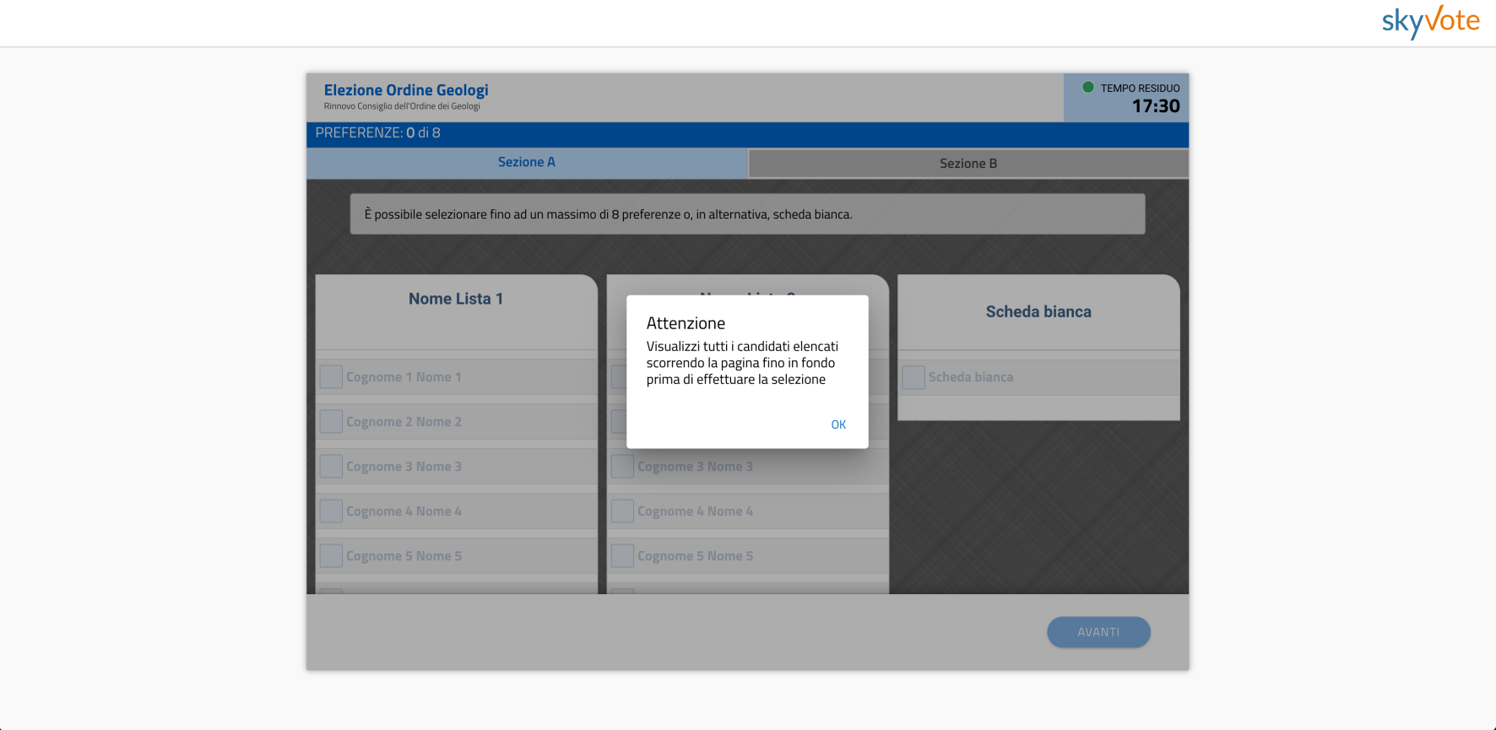
Manuale d’uso
Voto in cabina
Visibilità scheda
Per iniziare ad esprimere le proprie preferenze il sistema obbliga l’utente a prendere visione di tutta la scheda affinché sia completa la visione dei candidati.
Una volta scorsa tutta la scheda sarà possibile esprimere le preferenze.

Slide 11
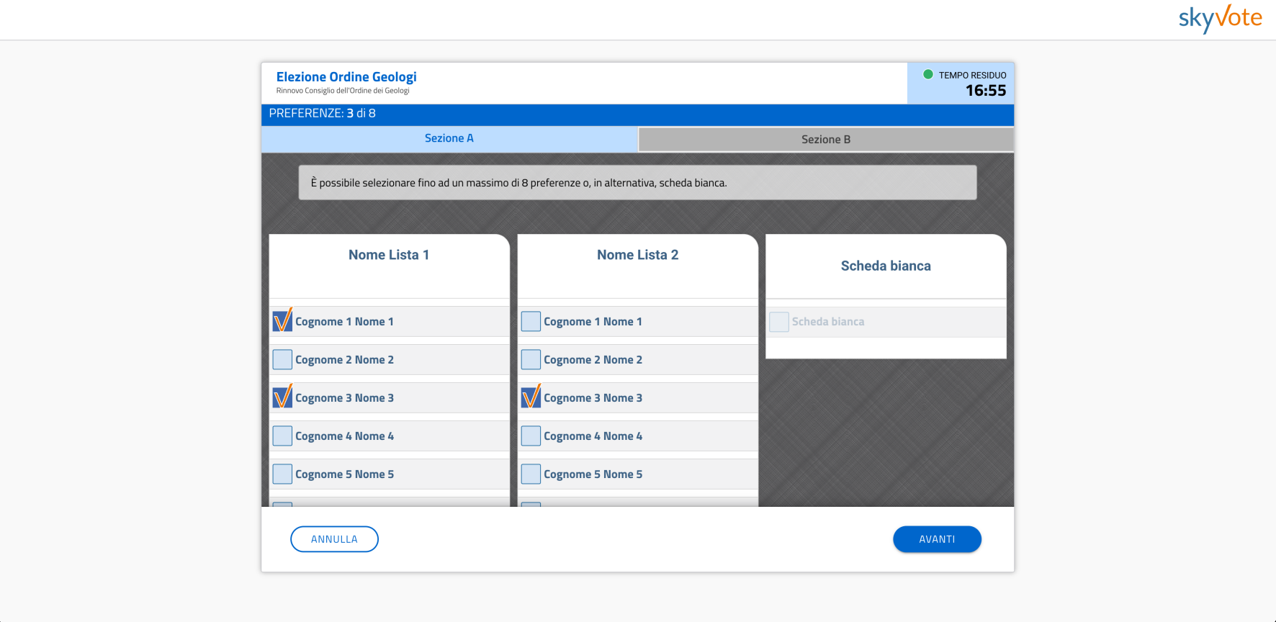
Manuale d’uso
Voto in cabina
Selezione delle preferenze
La selezione delle preferenze avviene cliccando sul nome del candidato o sul checkbox a fianco al nome.
Il contatore delle preferenze indica quante preferenze sono state espresse. Raggiunto il massimo numero possibile, il sistema non consentirà di aggiungerne altre.
Conclusa la selezione premere il tasto «AVANTI».

Slide 12
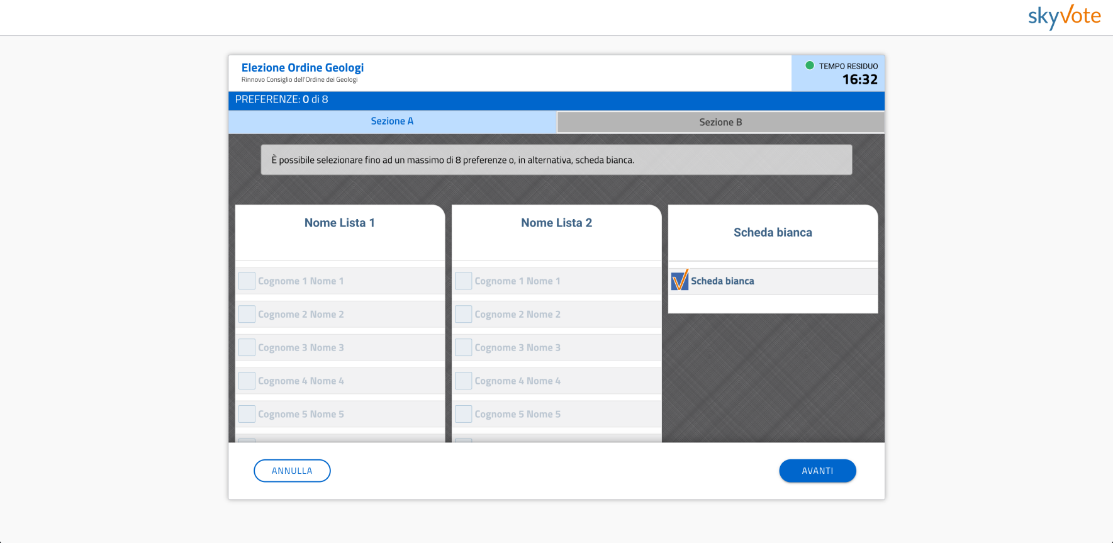
Manuale d’uso
Voto in cabina
Scheda Bianca
Sarà sempre possibile votare «Scheda Bianca», in tal caso verrà inibita la selezione ai candidati e non si sarà espressa alcuna preferenza.

Slide 13
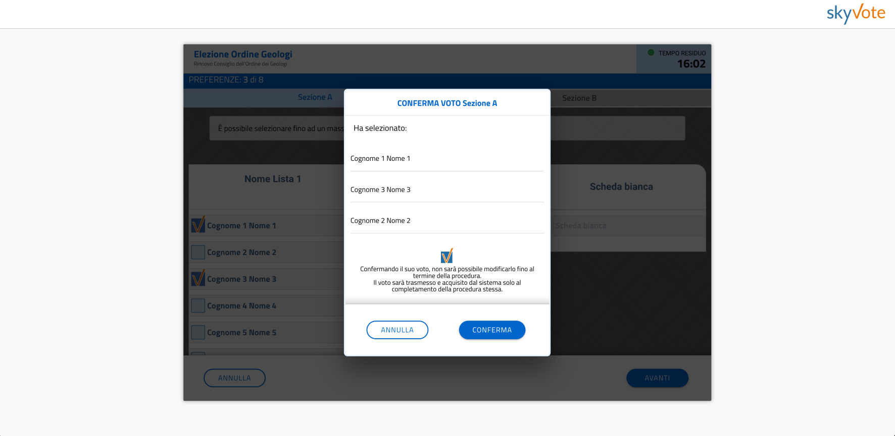
Manuale d’uso
Voto in cabina
Conferma della selezione
Il sistema chiederà la conferma della scelta dei candidati.
Per confermare premere sul tasto «CONFERMA» e passare alla scheda relativa alla Sezione B.
Per annullare la scelta ed azzerare le selezioni cliccare sul tasto «ANNULLA», in questo caso la scheda viene resettata e l’utente deve ricominciare le selezioni.

Slide 14
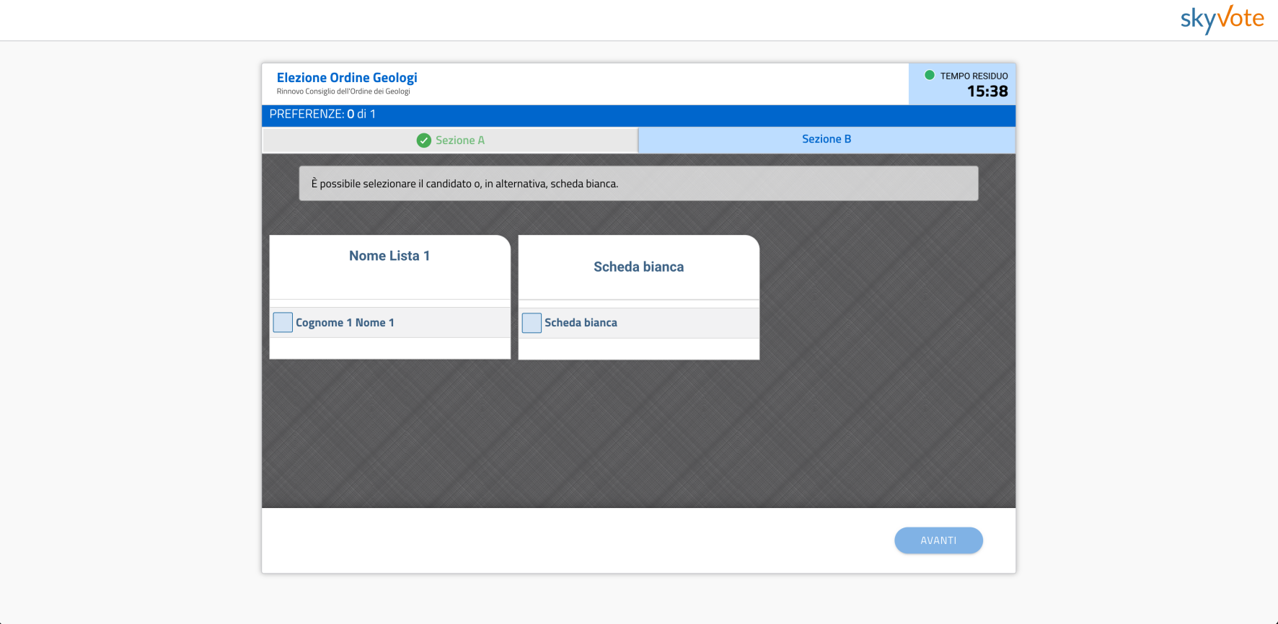
Manuale d’uso
Voto in cabina
Passaggio alla scheda successiva
Votato per i candidati della Sezione A dell’Ordine, si passa alla successiva Sezione B.
Qui sarà possibile esprimere una sola preferenza.
Il processo di voto e di conferma è il medesimo della scheda precedente.
ATTENZIONE: è sempre possibile votare «Scheda Bianca», in tal caso non si sarà espressa alcuna preferenza

Slide 15
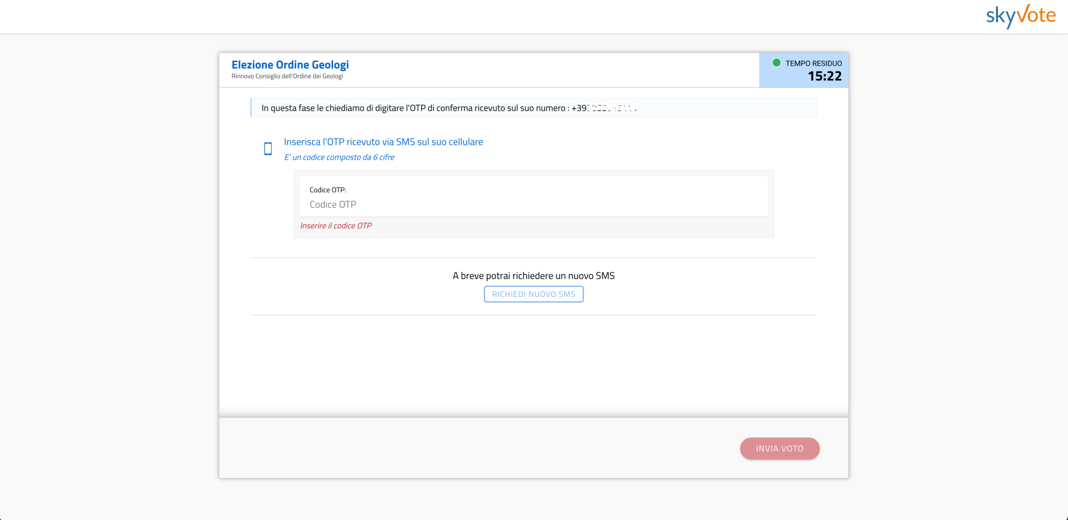
Manuale d’uso
Voto in cabina
Invio del voto nell’urna
Conclusa e confermata l’operazione di scelta della seconda scheda relativa alla Sezione B, l’utente dovrà inserire all’interno dell’apposito spazio, un codice OTP di 6 cifre ricevuto tramite SMS.
Premere il tasto «INVIA VOTO» per completare l’operazione.
ATTENZIONE: accertarsi che il telefono cellulare relativo al numero inserito a pag. 7 del manuale sia sotto copertura di rete.
Se dopo 30 sec. non si riceve l’SMS verificare se il numero indicato sia corretto o richiedere un nuovo invio.

Slide 16
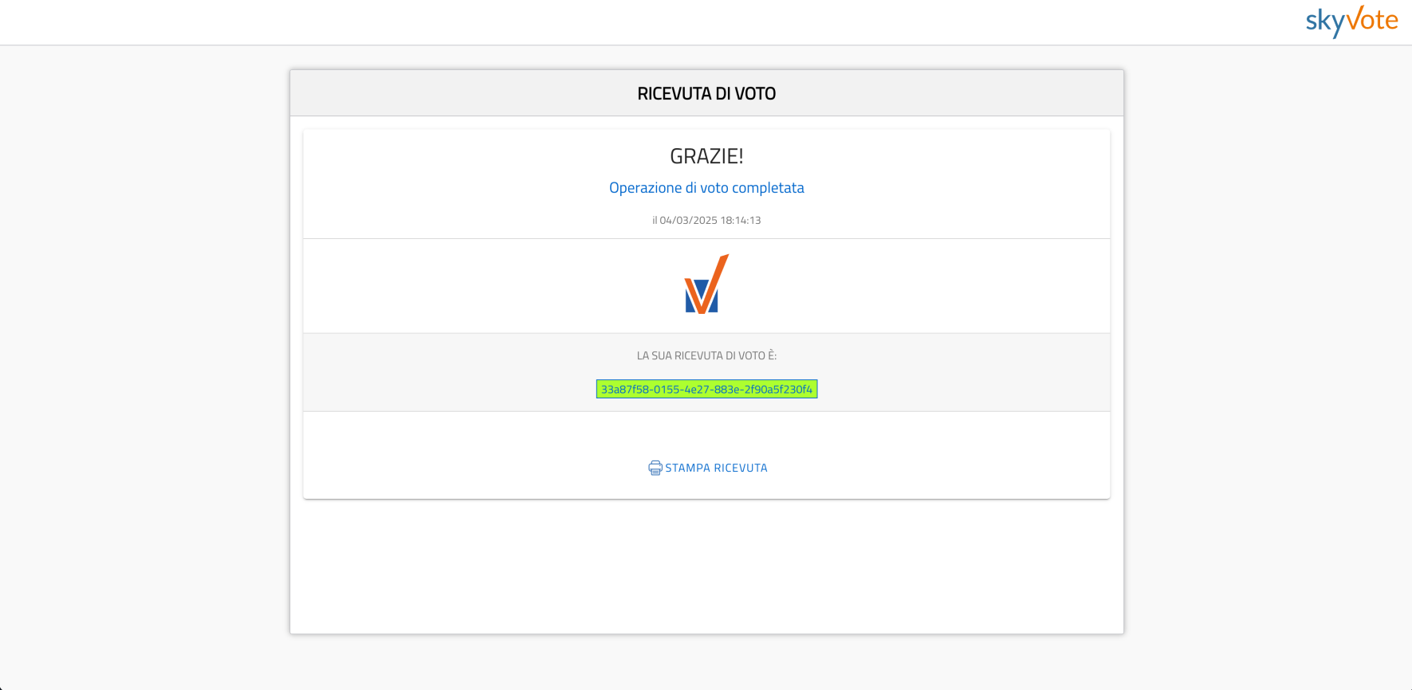
Manuale d’uso
Voto in cabina
Certificato di avvenuta votazione
Una volta inviato il voto all’urna il sistema genera un certificato di voto univoco che attesta che il processo si è concluso con successo e l’utente ha votato correttamente.
Una copia della ricevuta di voto viene inviata automaticamente alla PEC dell’utente come riprova del voto.
ATTENZIONE: la ricevuta di voto attesta che la votazione si è conclusa con successo, se il sistema non visualizza tale schermata il voto non è stato acquisito e sarà necessario ripetere il processo.

Slide 17
Manuale d’uso
Assistenza e Supporto
Per eventuali difficoltà tecniche durante il periodo di votazione è possibile contattare l’assistenza nelle seguenti modalità:
via mail supporto@skyvote.it
via telefono 06.87165096

